Slide 1
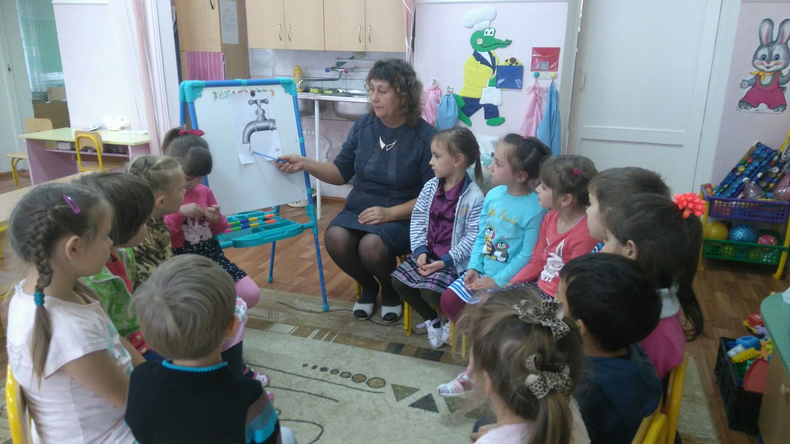
Беседа «Откуда в кране вода?»

Slide 2
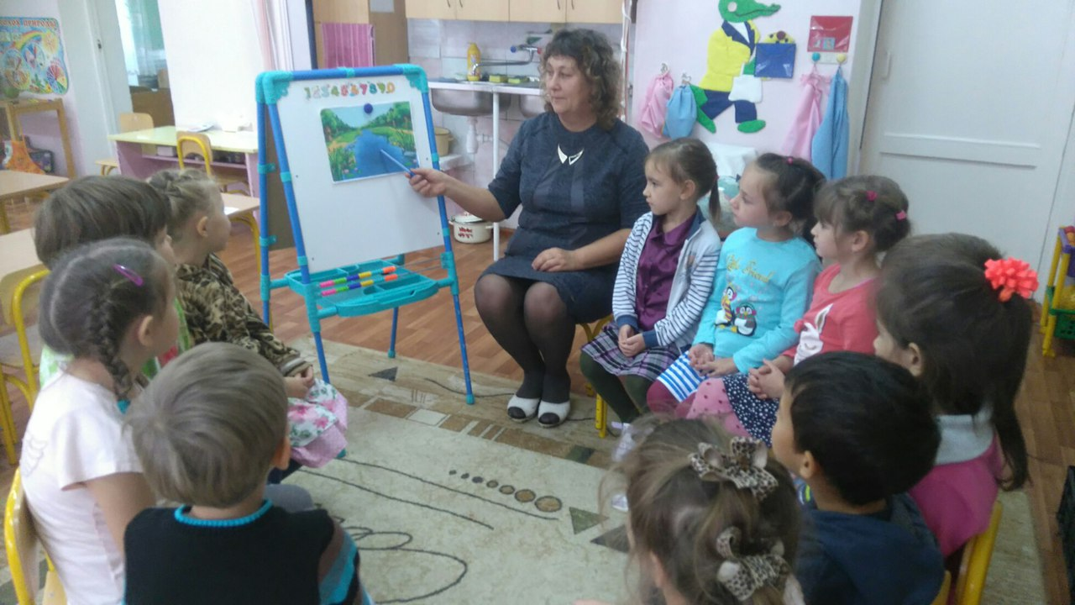
Игра «Ручеек»
Беседа «Откуда в кране вода?»

Slide 3
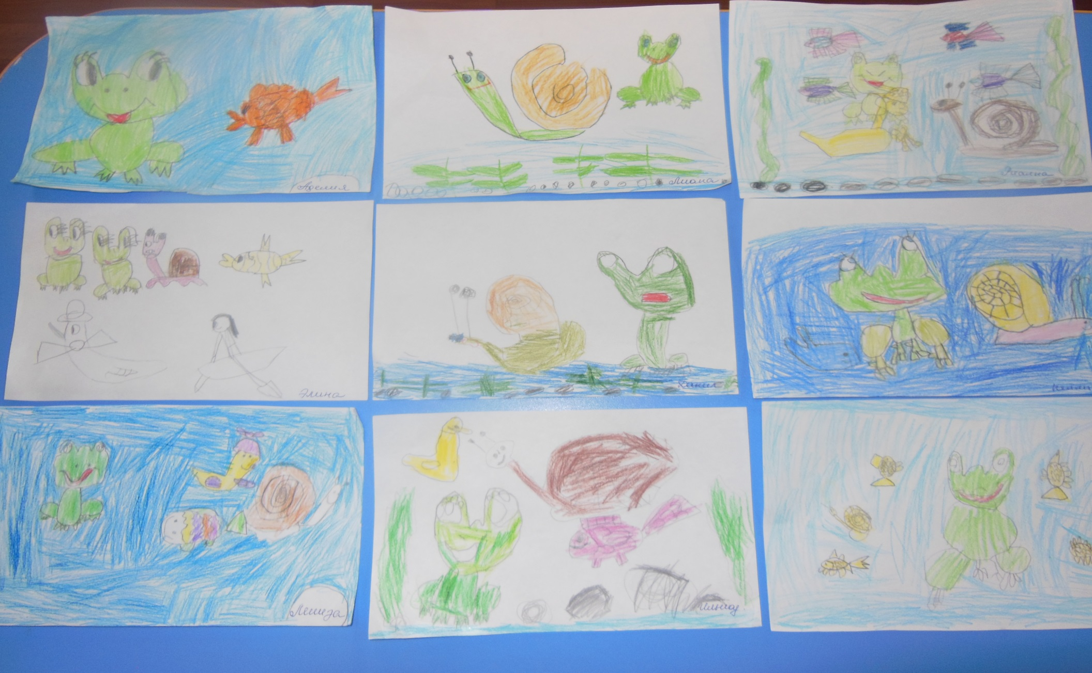
Рисование «Гость из водоема»

Slide 4
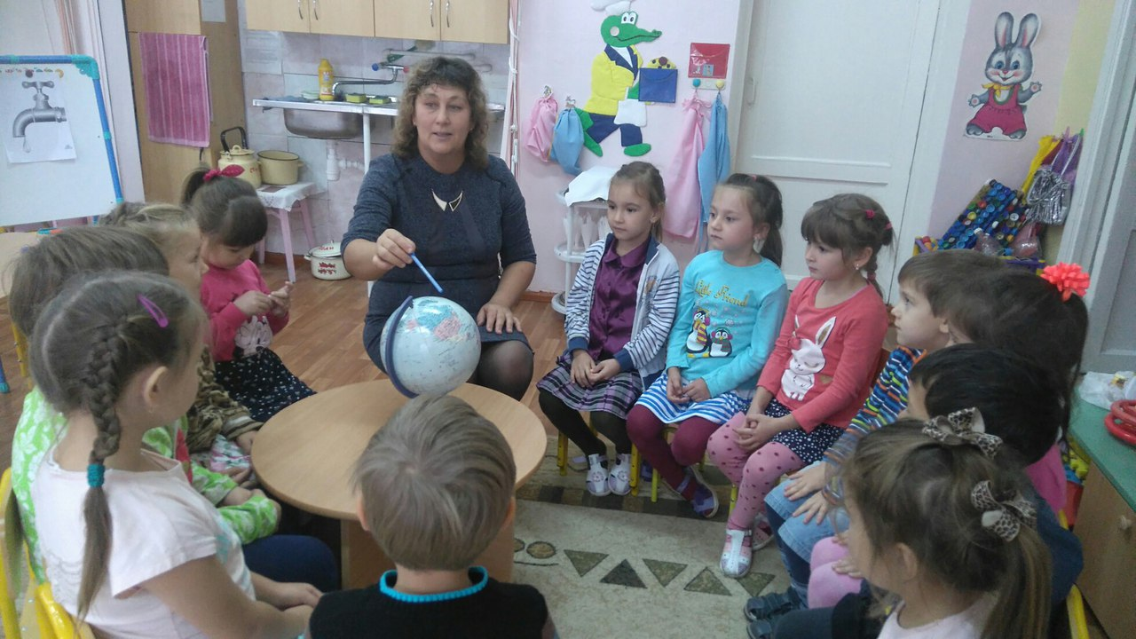
Знакомство с глобусом.

Slide 5
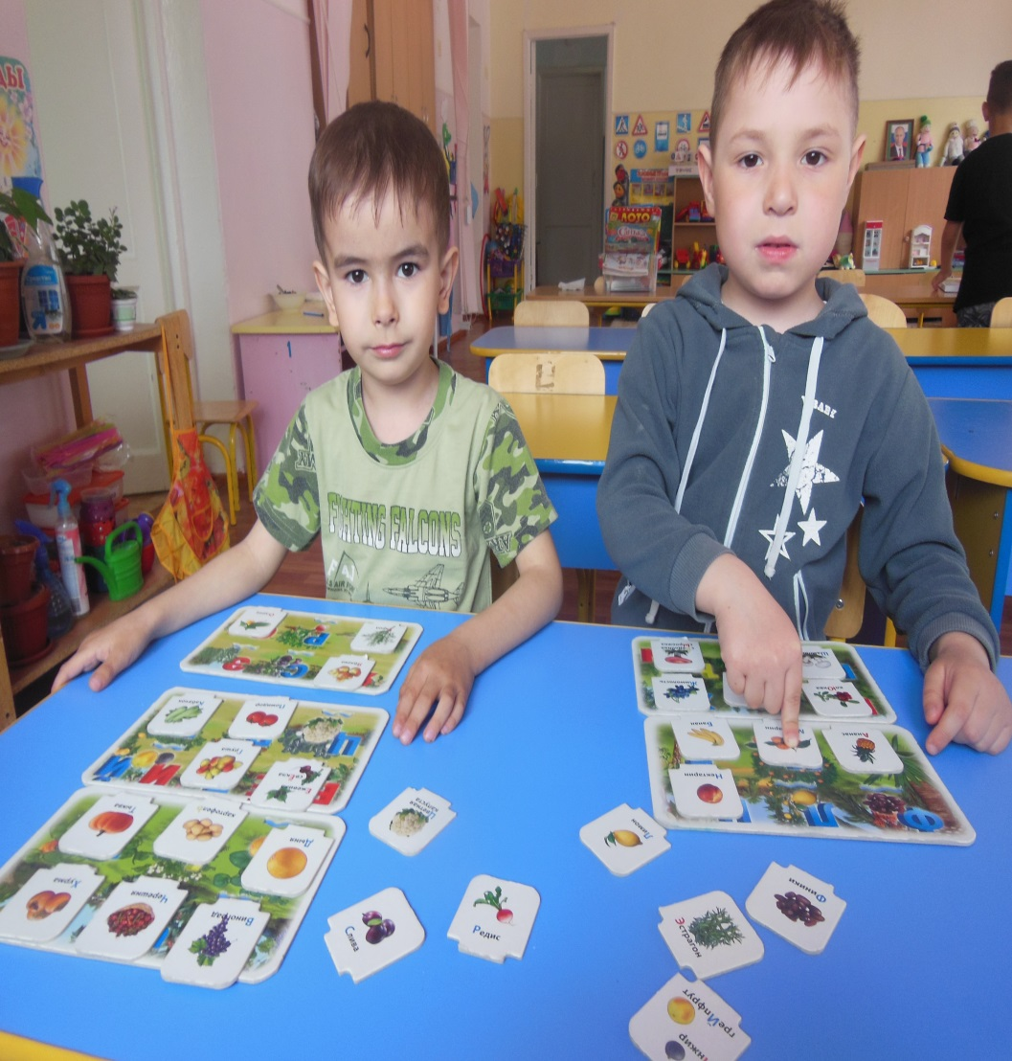
Рассматривание, обследование и описание плодов.
Игра «Фрукты и овощи»

Slide 6
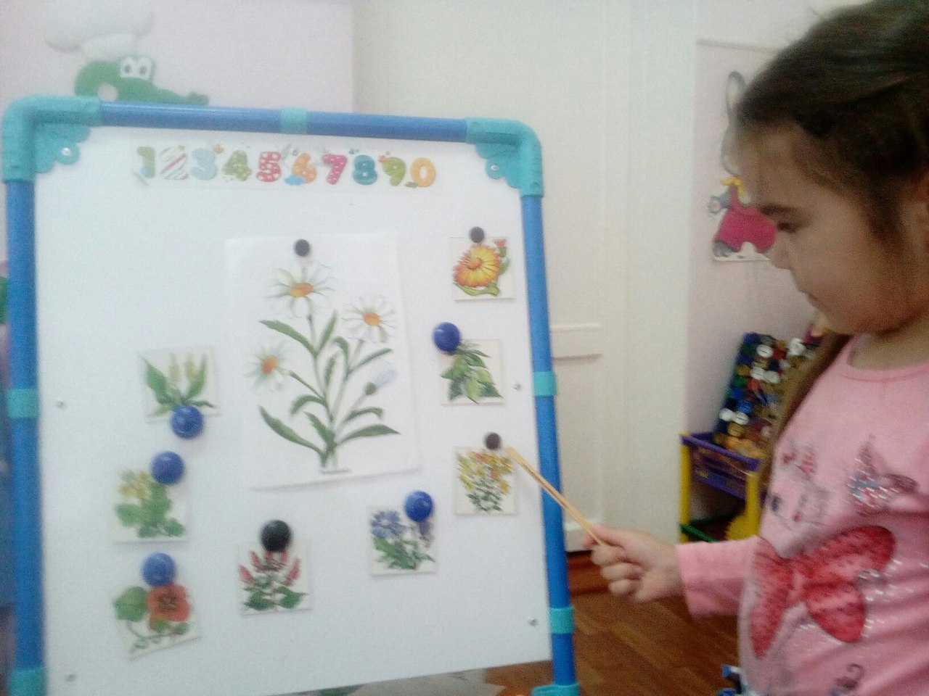
Разгадывание загадок
«Лекарственные растения» игра «Узнай и назови»

Slide 7
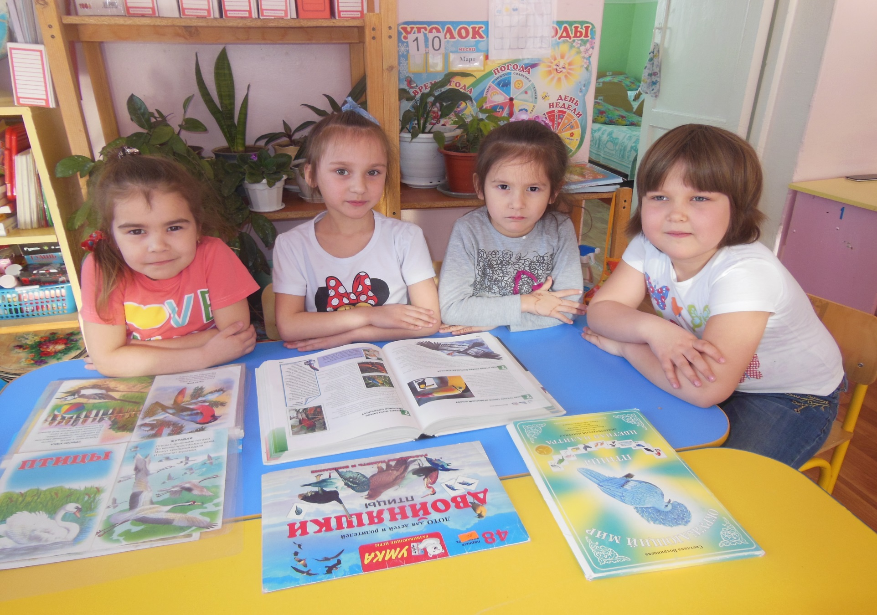
Беседа о зимующих и перелетных птицах.

Slide 8
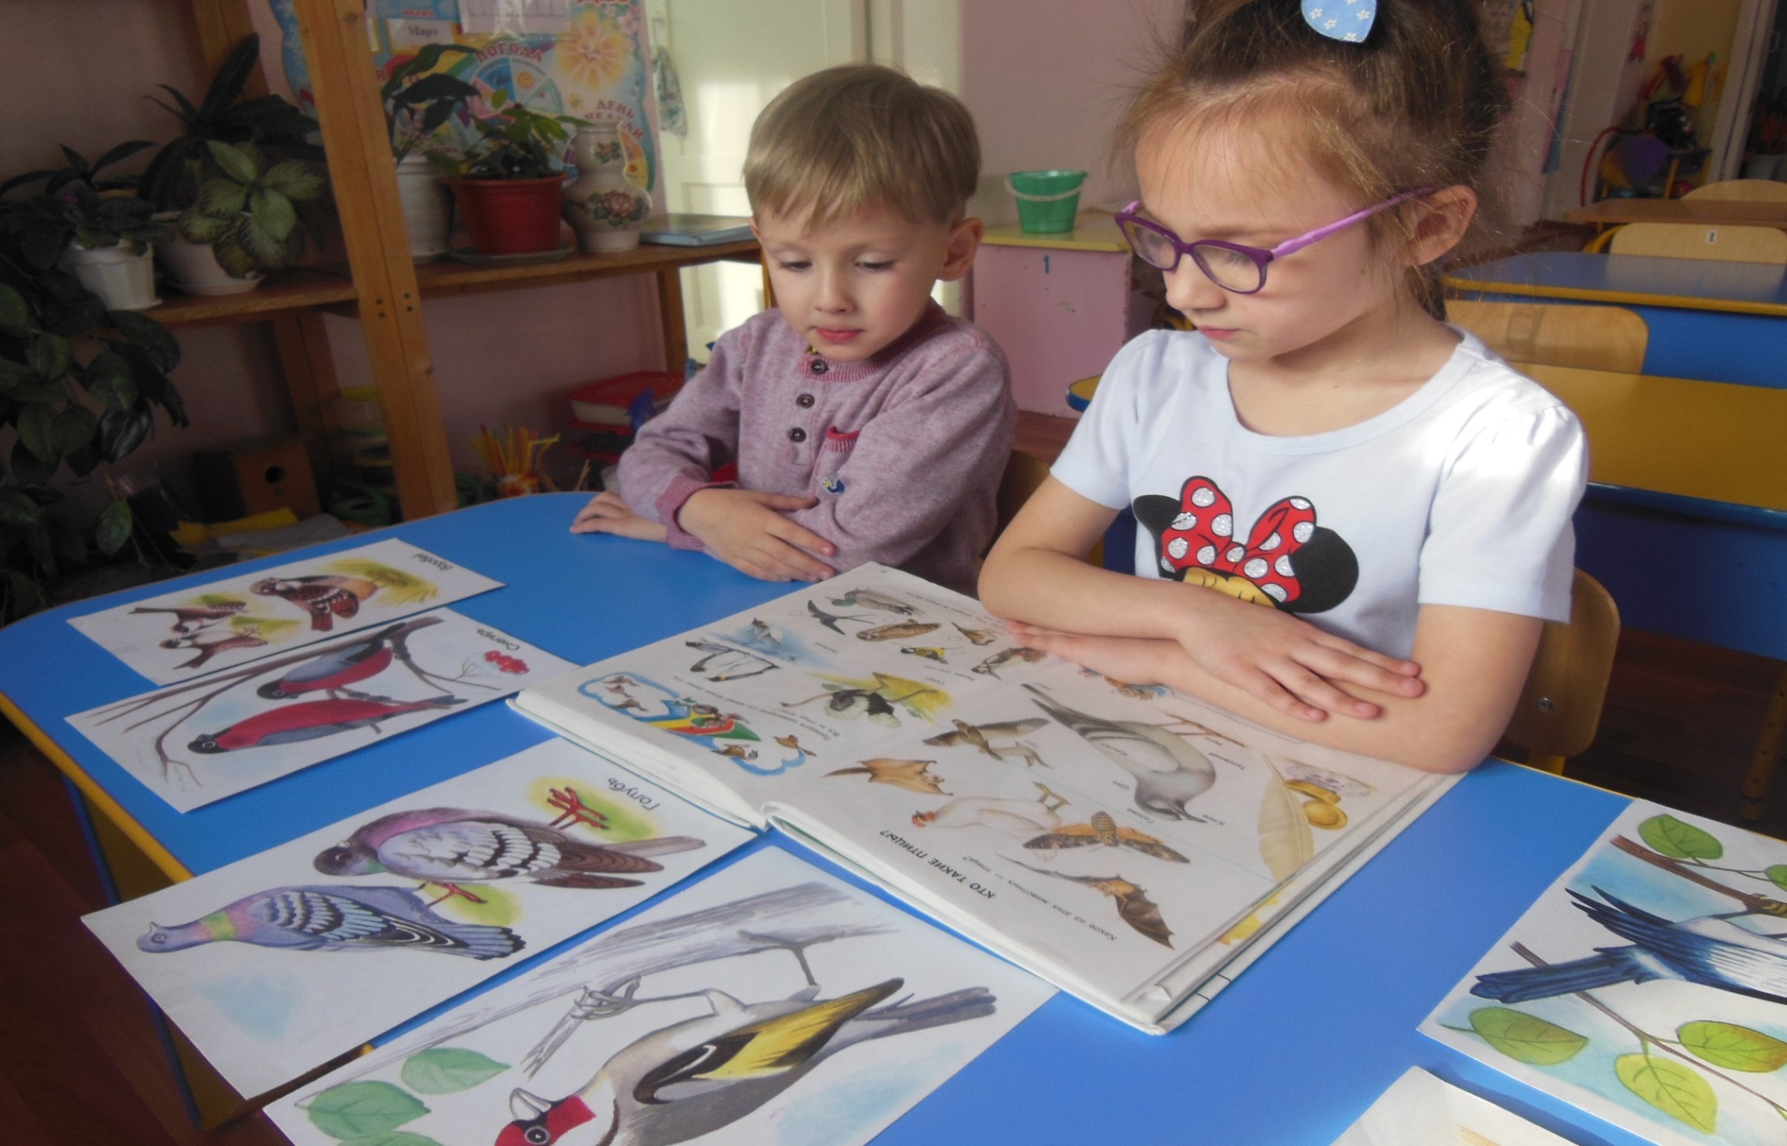
Беседа о зимующих и перелетных птицах

Slide 9
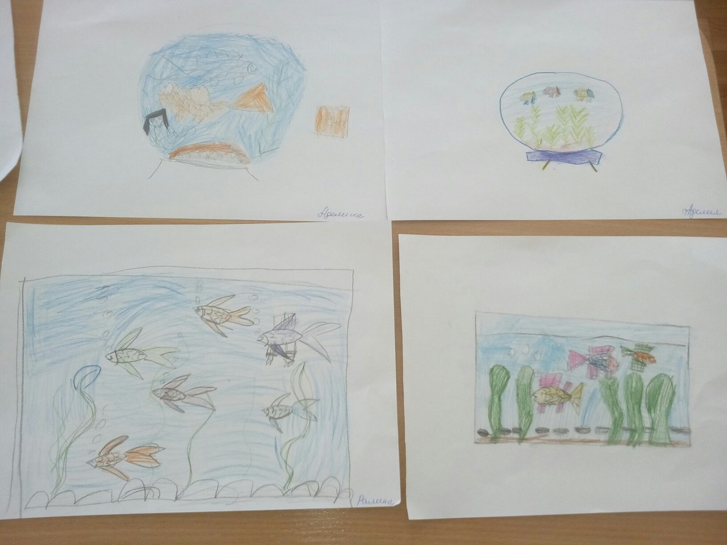
Беседа «Кто тут у нас живет?»
Рисование «Рыбки в аквариуме»

Slide 10
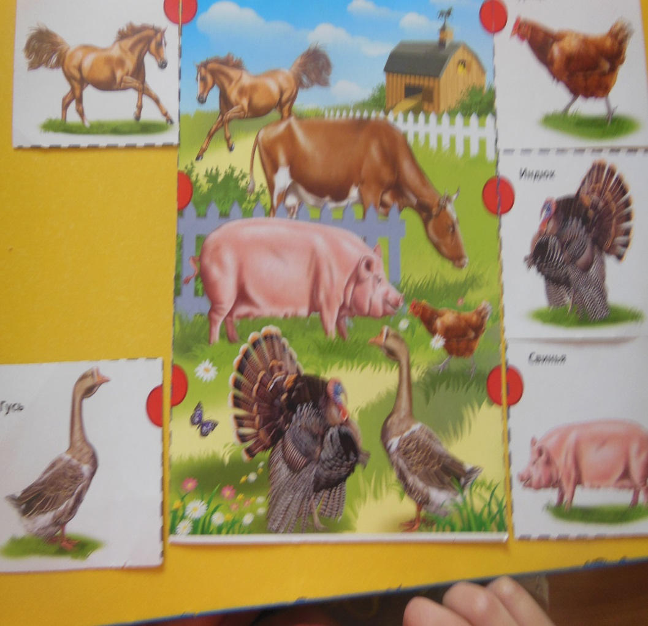
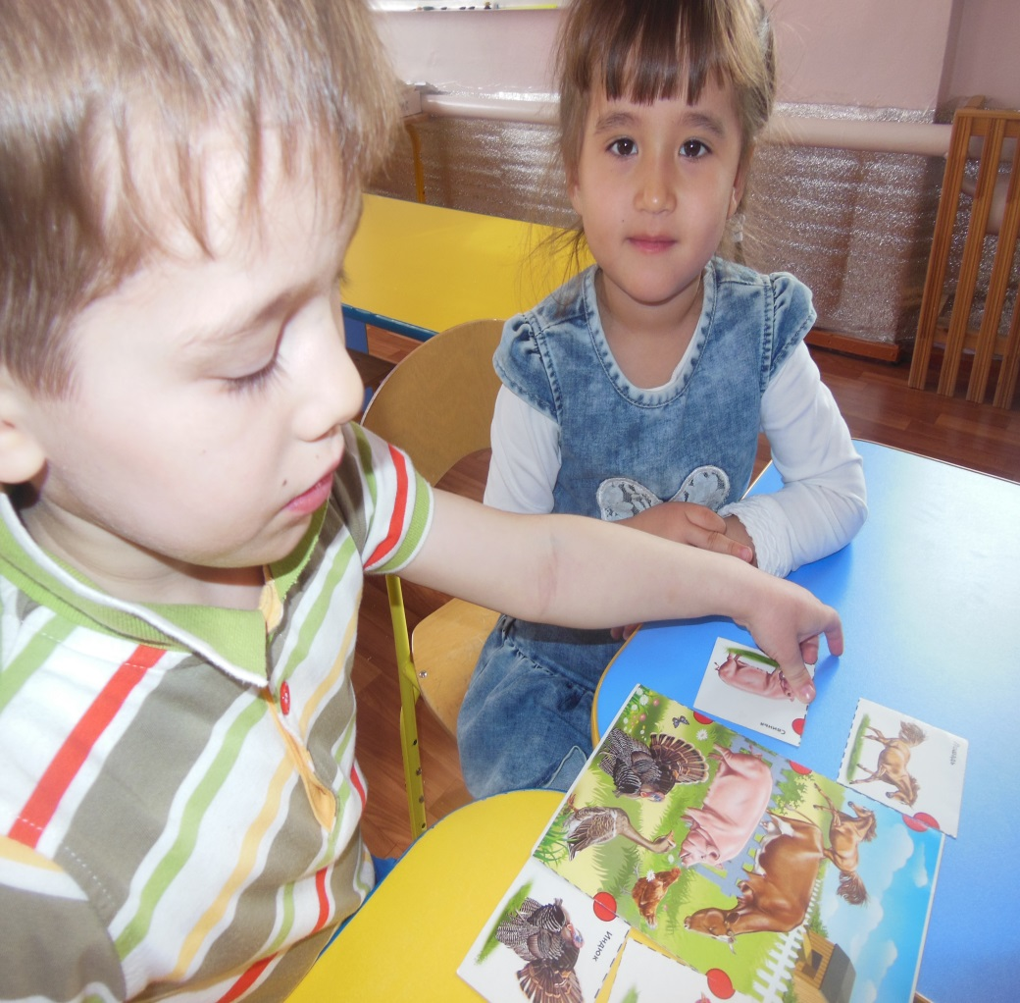
Беседа о домашних животных.

Slide 11
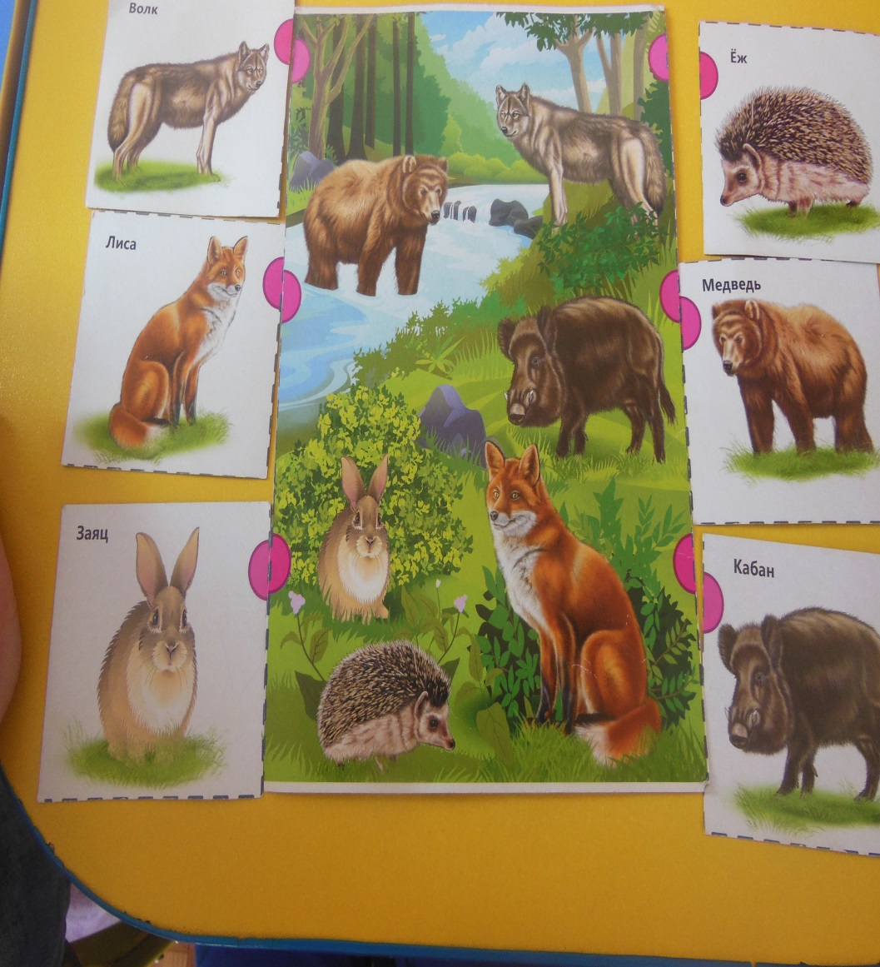
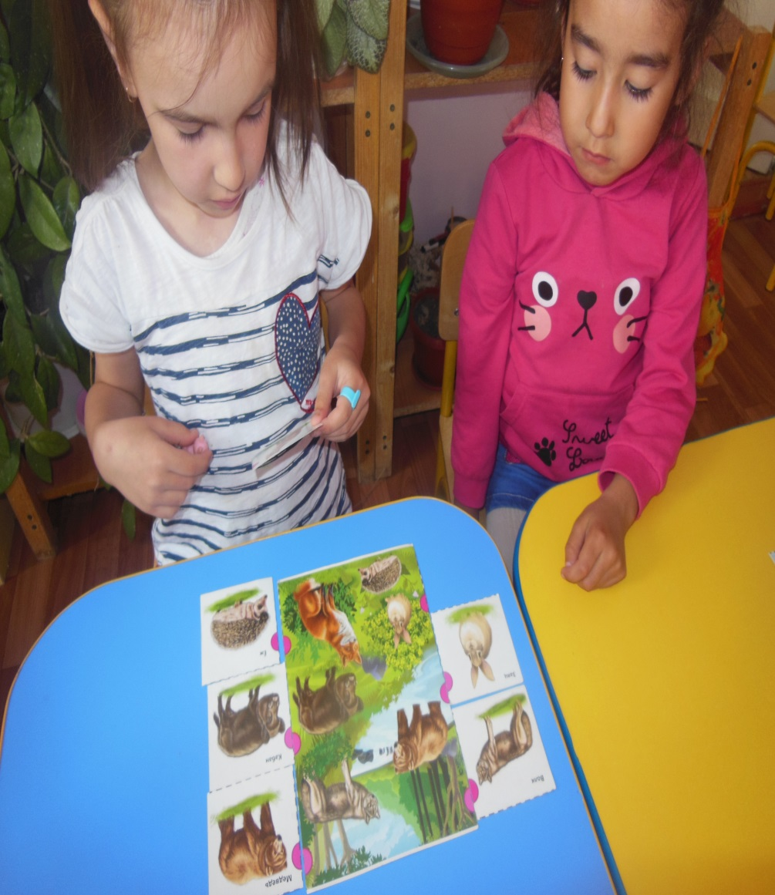
Беседа «Эти удивительные животные»
«Дикие животные»

Slide 12
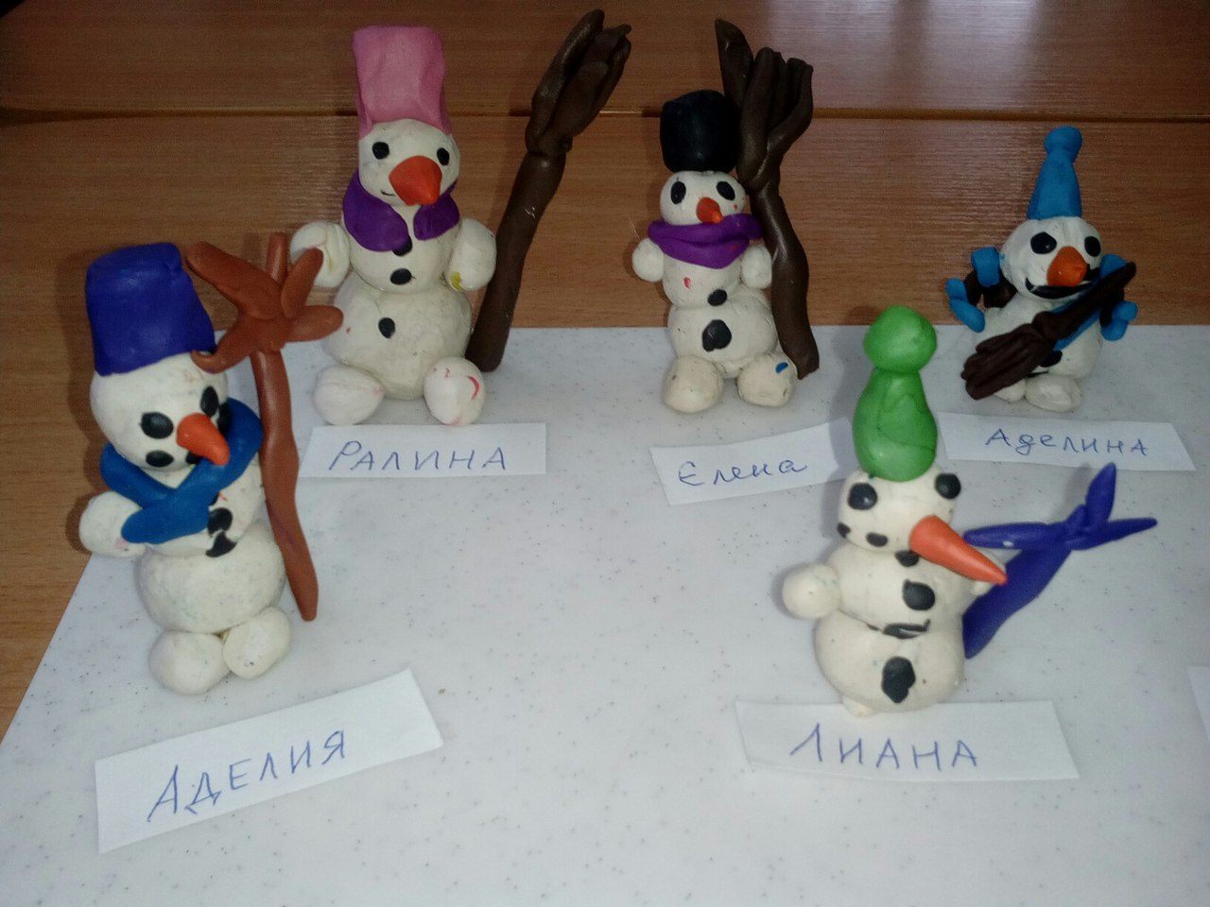
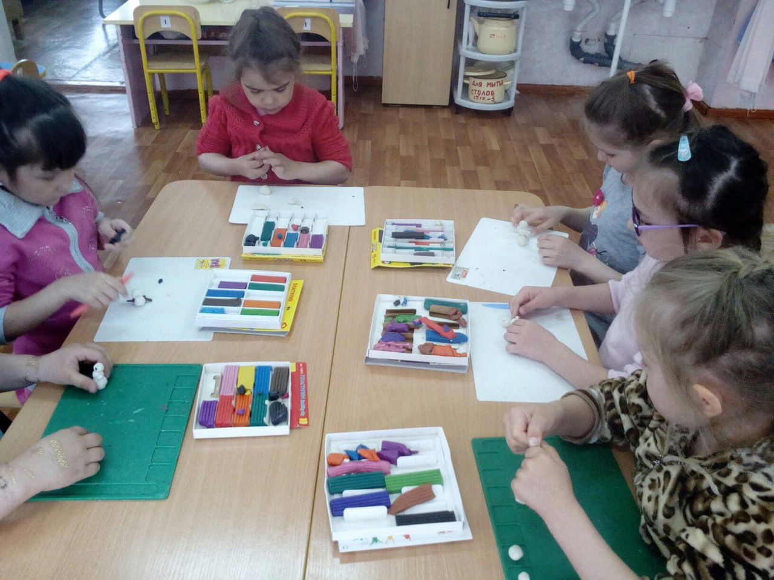
Беседа о свойствах снега.
Лепка «Снеговиков»

Slide 13
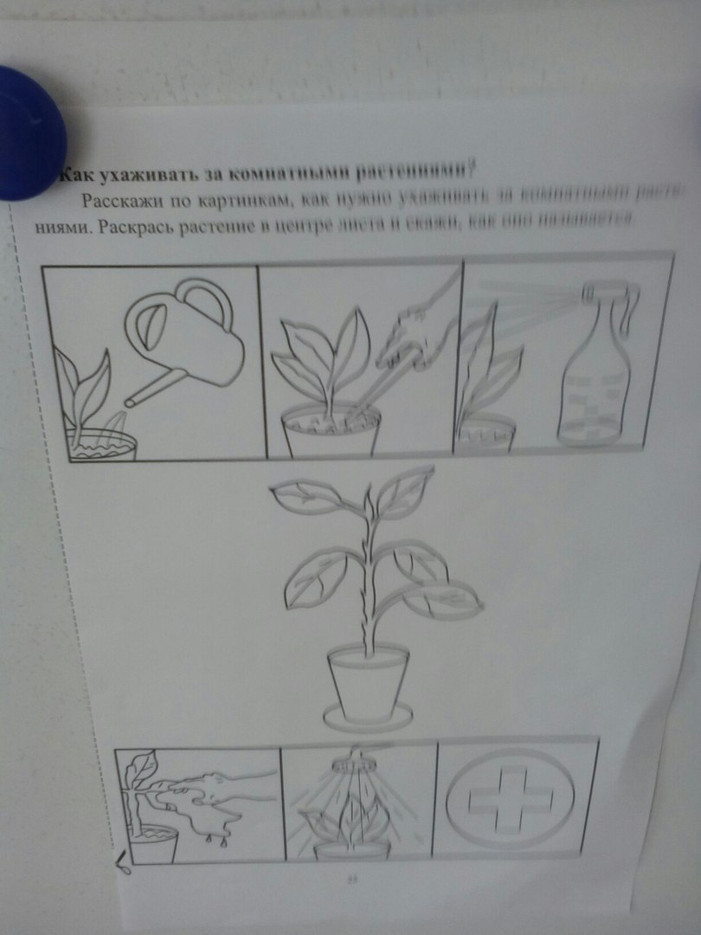
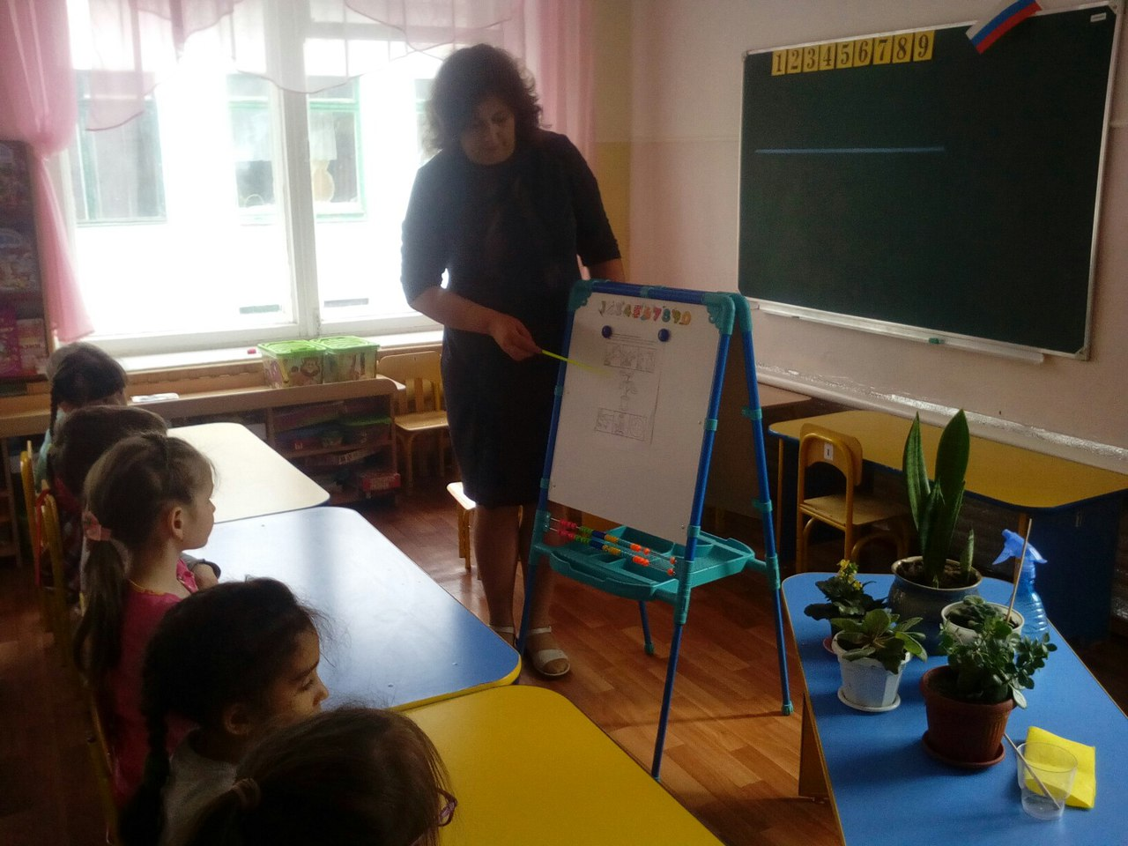
Беседа о правилах ухода за растениями.

Slide 14
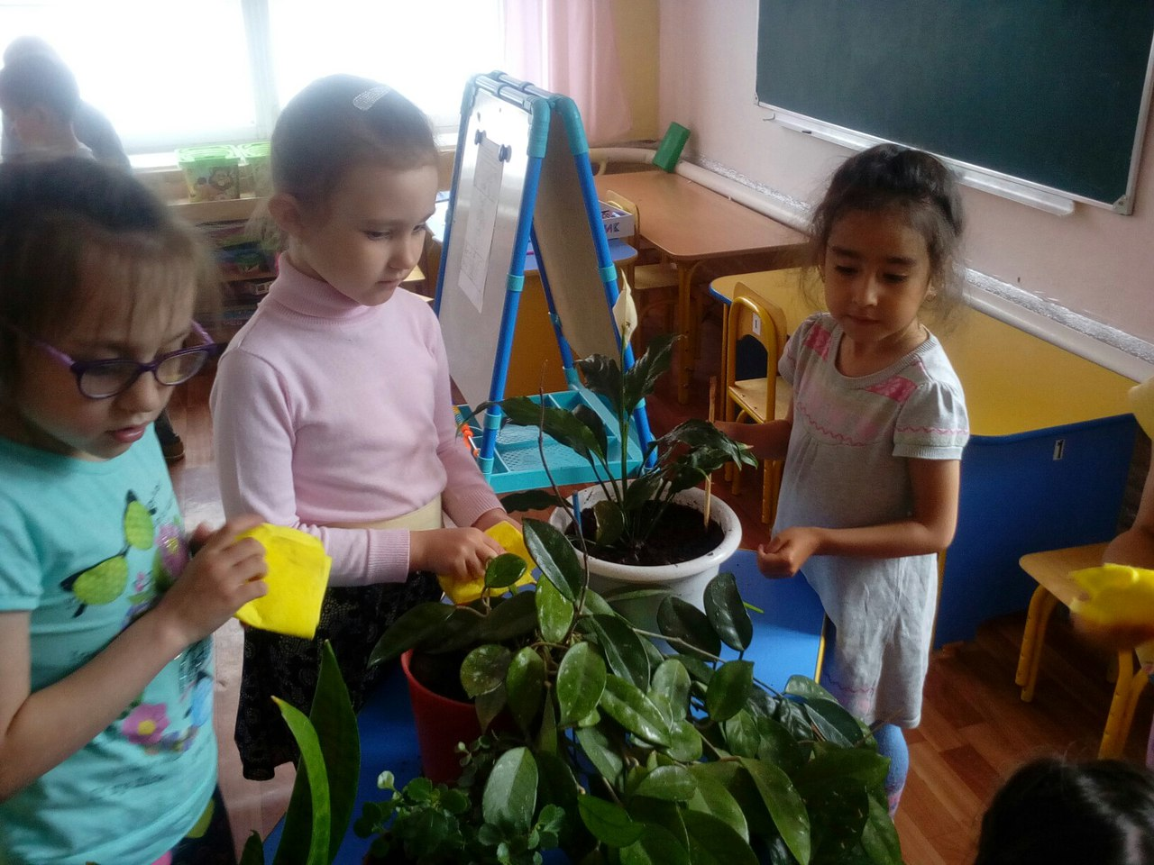
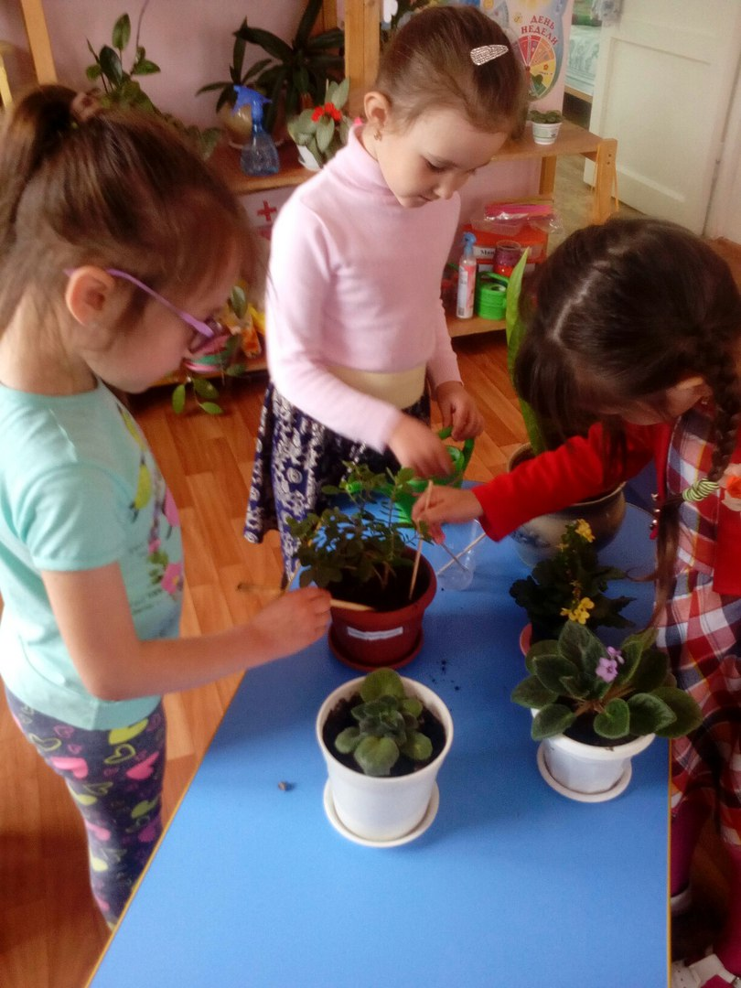
«Ухаживаем за комнатными растениями уголка природы»

Slide 15
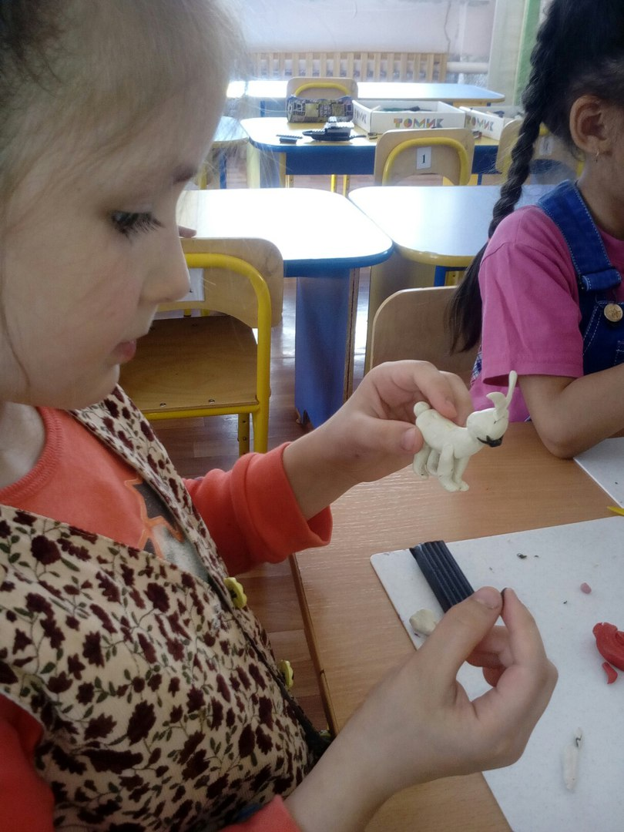
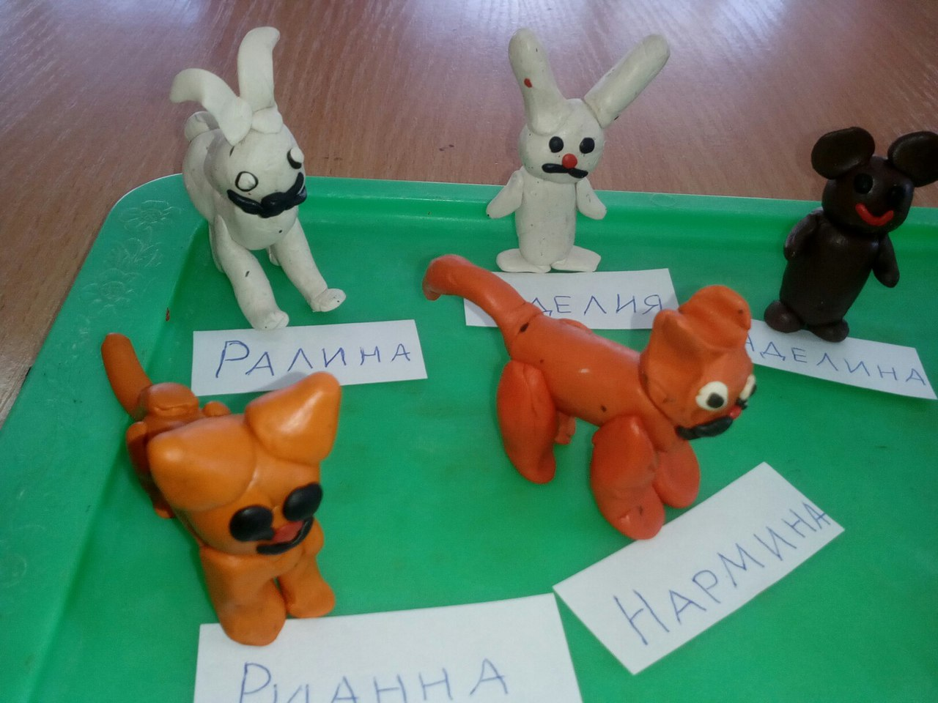
Лепка «Дикие животные»
Выставка работ «Кто живет в лесу?»

Slide 16
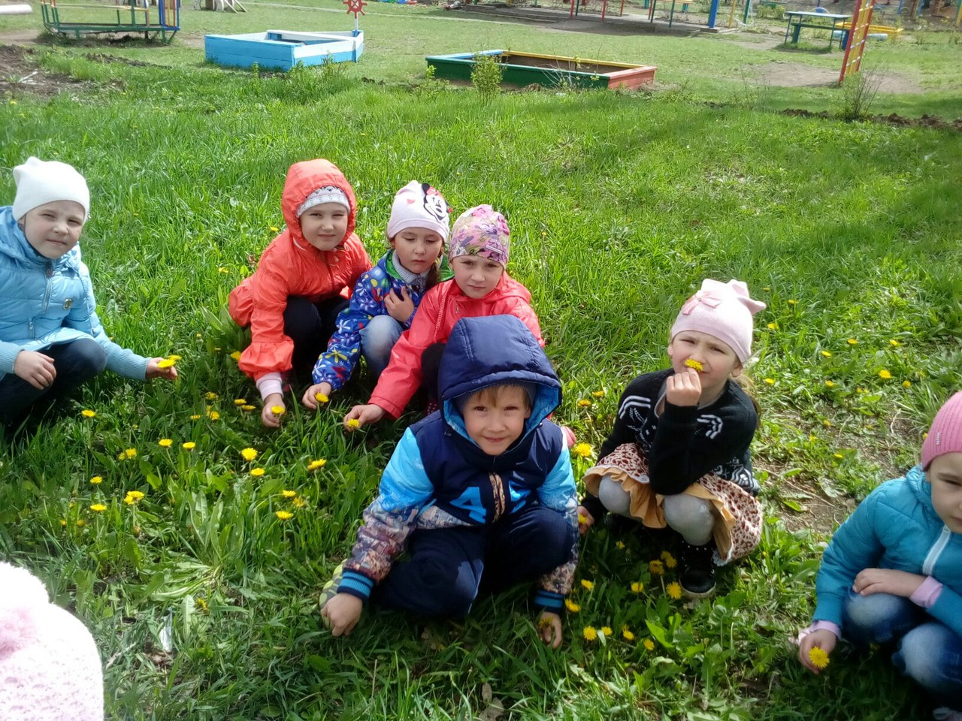
Беседа об одуванчике.

Slide 17
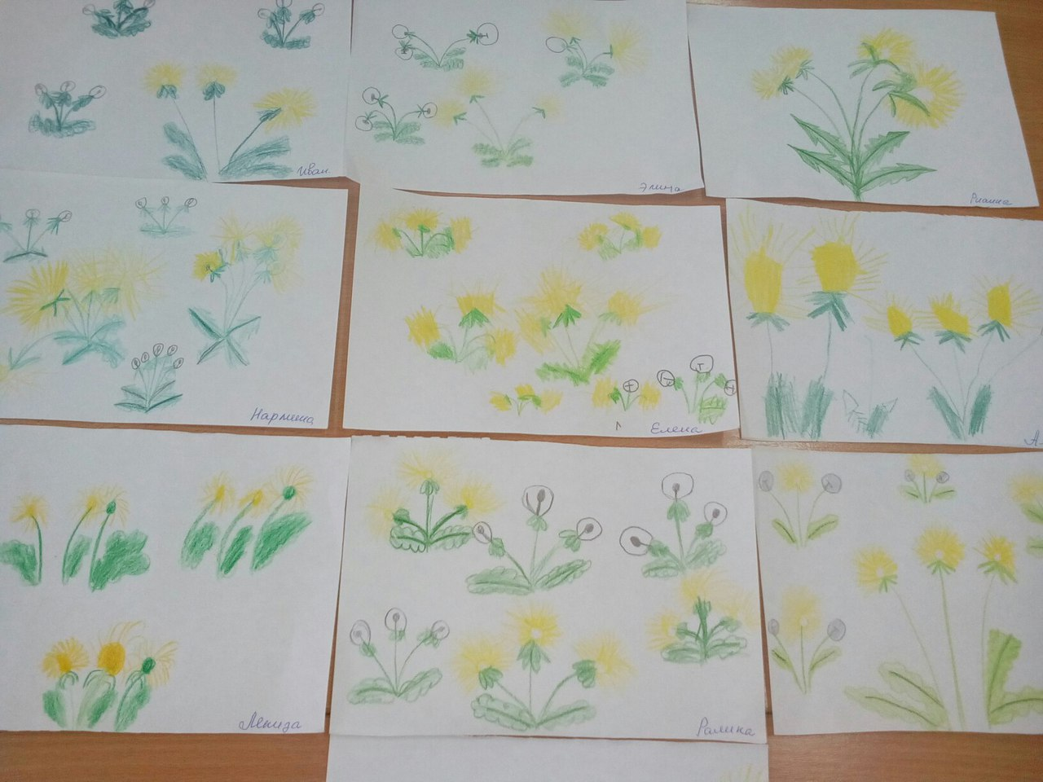
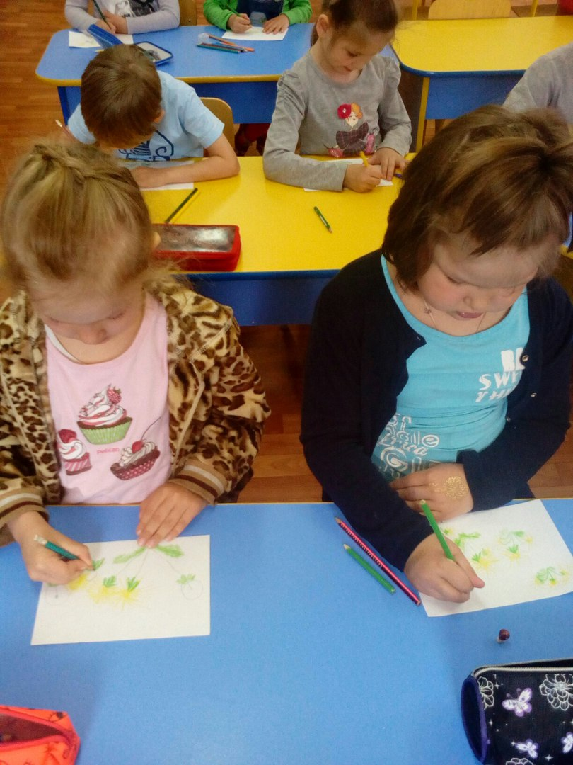
Рисование «Одуванчики»

Slide 18
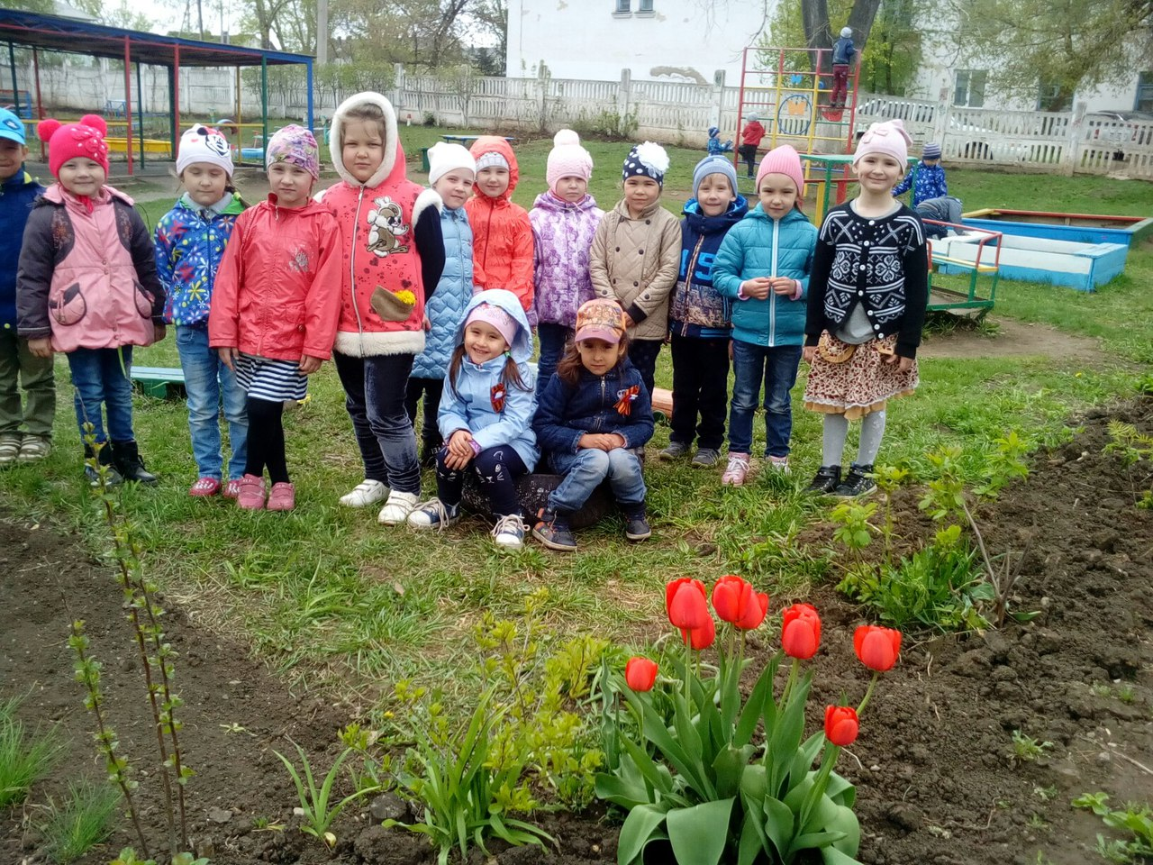
Беседа «Весна красна»

